Slide 1


Textos Funcionales
Elaborado por: ETE. Andrea Pérez Torres
Marzo 2014
http://www.uaeh.edu.mx/virtual

Slide 2
CARACTERÍSTICAS
Los textos funcionales, como los personales y expositivos, abarcan espacios o situaciones que impactan sobre la forma como debemos actuar y decir.
Deben ser breves, porque sólo contienen puntos esenciales del tema para que el receptor (a quien van dirigidos) pueda entender la situación (o contexto) y actuar en consecuencia.
Tienen que ser claros en lo que exponen o solicitan. Para lograrlo deben basarse en oraciones simples que contengan sujeto + verbo + complemento.
A su vez, deben tener sencillez, como dice el dicho: “mientras menos, más”. Como son textos de carácter formal por lo general, deben ser sencilla su redacción, no rebuscada o enredosa.

Slide 3
CLASIFICACIÓN
Los TEXTOS FUNCIONALES se dividen a su vez en tres ámbitos:
ESCOLARES: Cuadro Sinóptico y Mapa Conceptual.
PERSONALES: Curriculum Vitae.
LABORALES y SOCIALES: Carta petición, Solicitud de empleo, Oficio, Memorándum y Acta.

Slide 4
TEXTOS FUNCIONALES ESCOLARES
Tienen como objetivo fortalecer la adquisición, consolidación y reflexión de conocimientos, habilidades y actitudes referentes al ámbito educativo.
MAPA CONCEPTUAL
Representación de conceptos que guardan entre sí un orden jerárquico y están unidos con líneas identificadas por palabras enlace (conjunciones, preposiciones, verbos) que establecen la relación que hay entre ellos.
Se pueden usar ideas o conceptos. Debe haber conectores. Pueden usarse flechas o líneas.
CUADRO SINÓPTICO
Es una representación sintética que permite organizar, clasificando de manera lógica los conceptos y sus relaciones.
Se organiza de lo general a lo particular, de izquierda a derecha en un orden jerárquico.
Se utilizan llaves para clasificar la información.

Slide 5
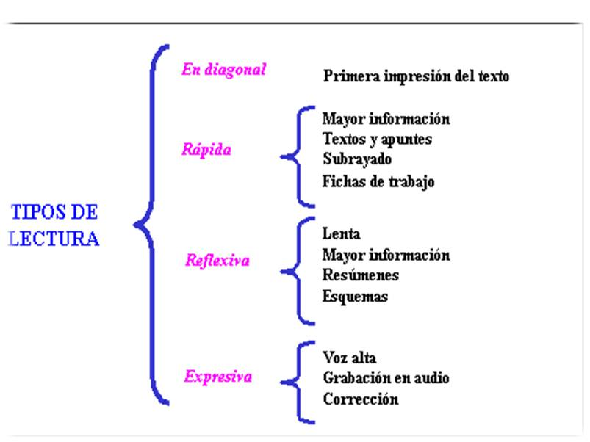
Ejemplo de Cuadro Sinóptico

Slide 6
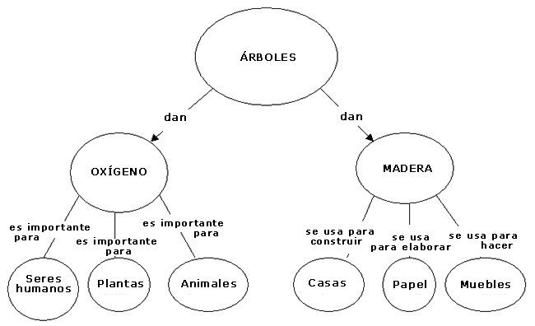
Ejemplo de Mapa Conceptual

Slide 7
TEXTOS FUNCIONALES
PERSONALES
El Currículum vítae o currículo es un texto personal funcional en el que se plasman las experiencias de vida de una persona. Su función es conseguir un puesto o empleo.
Todos deben llevar datos personales, formación académica, desarrollo profesional o experiencia laboral, así como las lenguas o idiomas que manejas. Hay quienes agregan libros o artículos de investigación publicados, así como la maquinaria y software que manejan, una proyección personal (cómo te ves en un futuro), competencias y objetivo profesional.
Recomendaciones:
No mayor a dos páginas, salvo en casos específicos.
Seleccionar y presentar de preferencia las actividades o experiencias relacionadas al puesto y área que se está solicitando.
Usar un estilo muy sencillo y claro de redacción para agilizar la lectura.
Cuidar la ortografía y limpieza, así como la foto que se agregue.

Slide 8
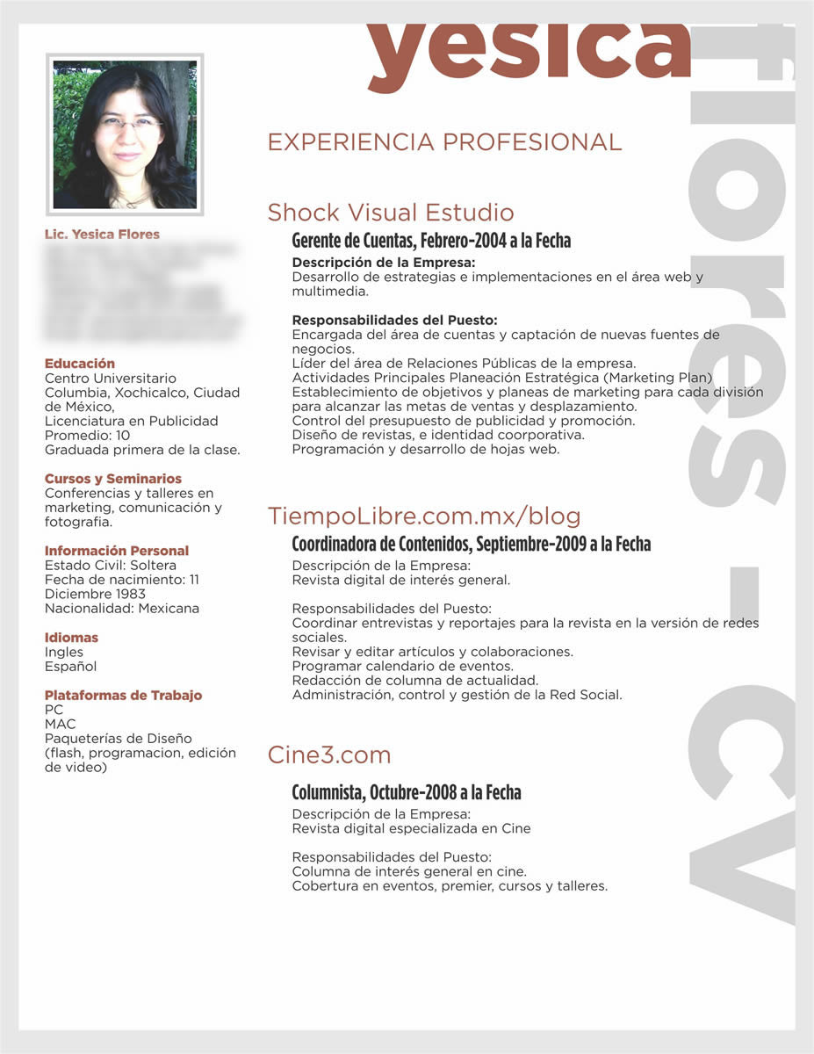
Ejemplo de Currículum Vítae
Imagen recuperada de: https://www.google.com.mx/search?q=curriculum+vitae&source=lnms&tbm=isch&sa=X&ei=V73hUpfuFdTnoAT2s4DIBw&sqi=2&ved=0CAcQ_AUoAQ&biw=1280&bih=675#facrc=_&imgdii=_&imgrc=ARQ0gvTjSwSLcM%253A%3Bqf1zw5xgMU92EM%3Bhttp%253A%252F%252Fwww.elblogdeyes.com%252Fwp-content%252Fuploads%252FCV_yesicaflores01.jpg%3Bhttp%253A%252F%252Fwww.elblogdeyes.com%252Fcomo-hacer-un-curriculum-vitae-que-no-de-verguenza%252F%3B927%3B1200

Slide 9
TEXTOS FUNCIONALES
PERSONALES
Las Cartas Formales se ocupan para tratar situaciones en donde existe entre los interlocutores (emisor y receptor) un grado de lejanía debido a que en el contexto comunicativo entran en juego jerarquías o roles institucionales. De ahí que sea necesario cubrir ciertos requisitos formales para poder establecer una comunicación lo más exitosa posible.

Slide 10
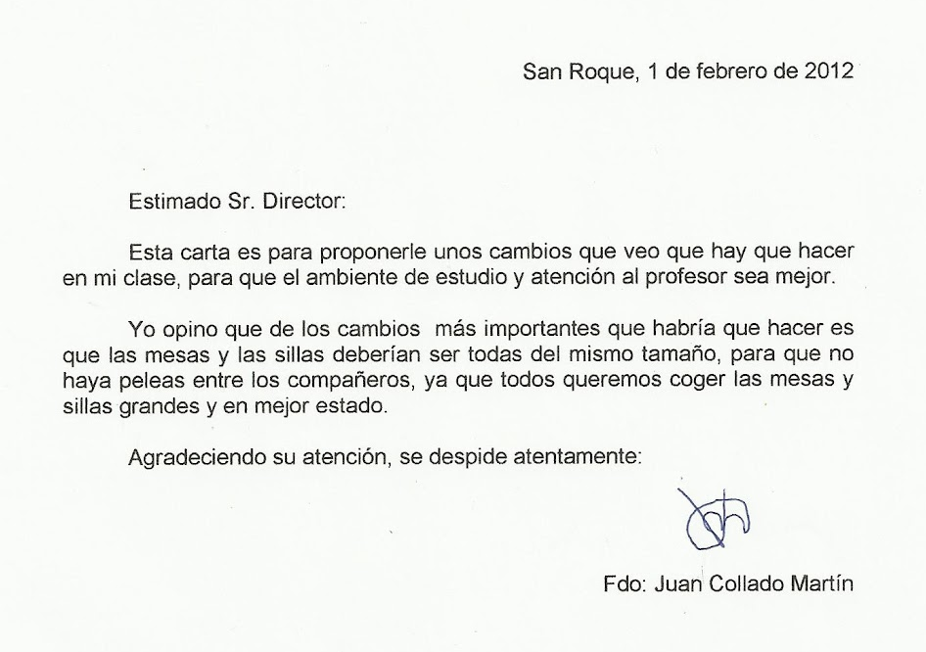
Ejemplo de Carta Formal
Imagen recuperada de: https://www.google.com.mx/search?q=curriculum+vitae&source=lnms&tbm=isch&sa=X&ei=V73hUpfuFdTnoAT2s4DIBw&sqi=2&ved=0CAcQ_AUoAQ&biw=1280&bih=675#q=carta+formal&tbm=isch&facrc=_&imgdii=_&imgrc=scq7xMJzJx7uYM%253A%3BAJoKdCfoabRFsM%3Bhttp%253A%252F%252F1.bp.blogspot.com%252F-jOmfsqkrHQA%252FTy7F1XUH1mI%252FAAAAAAAAAGo%252Fa3AVMOKtUYM%252Fs1600%252Fcarta%25252Bal%25252Bdirector%25252B(juan).jpg%3Bhttp%253A%252F%252Fconletras.blogspot.com%252F2012%252F02%252Ftextos-argumentativos-y-expositivos-la.html%3B1163%3B1600

Slide 11
TEXTOS FUNCIONALES
LABORALES Y SOCIALES
Los textos sociales y laborales de carácter funcional dan cuenta de las muy variadas necesidades comunicativas de una empresa u organización (pública o privada). Como recibir y enviar productos, reclutar empleados, dar instrucciones formales y acordadas en la empresa, dar seguimiento a acuerdos, etcétera.
Estos textos son: carta petición, oficio, circular, solicitud de empleo, memorándum, solicitud de empleo, acta y carta poder.

Slide 12
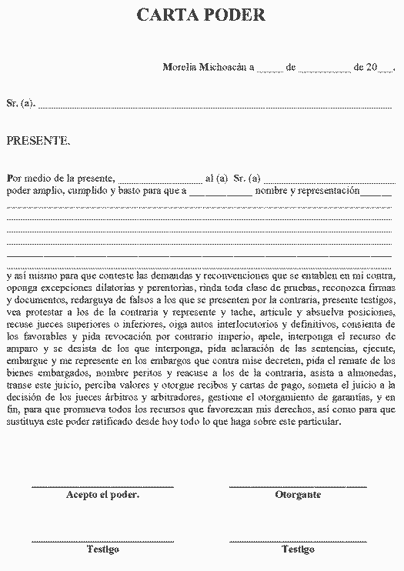
Ejemplo de Carta Poder
Imagen recuperada de: https://www.google.com.mx/search?q=curriculum+vitae&source=lnms&tbm=isch&sa=X&ei=V73hUpfuFdTnoAT2s4DIBw&sqi=2&ved=0CAcQ_AUoAQ&biw=1280&bih=675#q=carta+poder&tbm=isch&facrc=_&imgdii=_&imgrc=dihz3_F3ExvmmM%253A%3BBG6rKVgL0akn5M%3Bhttp%253A%252F%252F2.bp.blogspot.com%252F-vN5QWtr9Bu0%252FTV2zpx1M-hI%252FAAAAAAAAABA%252FA_OvKNkj6OE%252Fs1600%252F1747_CARTA%25252520PODER.gif%3Bhttp%253A%252F%252Fjazmingmartinez.blogspot.com%252F%3B700%3B990

Slide 13
TEXTOS FUNCIONALES
LABORALES Y SOCIALES
La carta petición es un texto de carácter formal, cuyo objetivo es solicitar algo a alguien. Se debe ser hábil y sobre todo respetuoso ya que el receptor puede malinterpretar y puede ser causa de un problema o molestia.

Slide 14
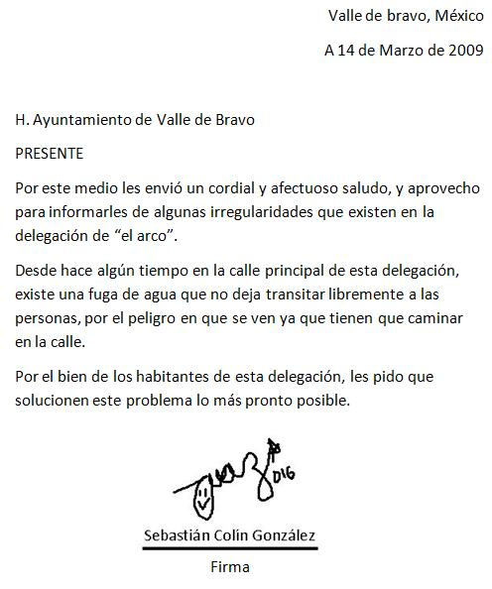
Ejemplo de Carta Petición
Imagen recuperada de: https://www.google.com.mx/search?q=curriculum+vitae&source=lnms&tbm=isch&sa=X&ei=V73hUpfuFdTnoAT2s4DIBw&sqi=2&ved=0CAcQ_AUoAQ&biw=1280&bih=675#q=carta+peticion&tbm=isch&facrc=_&imgdii=_&imgrc=Bw3BFfXpG0kpuM%253A%3BFRW0Qdk7X9wmsM%3Bhttp%253A%252F%252F1.bp.blogspot.com%252F_Z7236RPdPLI%252FSb3cI0wKUGI%252FAAAAAAAAADA%252FPJSDo9Bd1Sk%252FS692%252Fcarta.jpg%3Bhttp%253A%252F%252Fcobablog03.blogspot.com%252F2009%252F03%252Fcarta-peticion_15.html%3B496%3B594

Slide 15
TEXTOS FUNCIONALES
LABORALES Y SOCIALES
La carta poder es un documento que permite delegar en alguna persona derechos o responsabilidades legales de un tercero en situaciones en las que no puede estar presente físicamente o en las que necesita contar con un representante.

Slide 16
TEXTOS FUNCIONALES
LABORALES Y SOCIALES
El oficio es una notificación que da cuenta de las disposiciones, juntas, acuerdos y avisos que guardan un carácter más oficial dentro de una institución, es decir, se muestra con un carácter más imperativo que una carta petición. Este texto requiere ciertas indicaciones indispensables para generar ese carácter más formal: membrete, sello, firma y número de oficio.

Slide 17
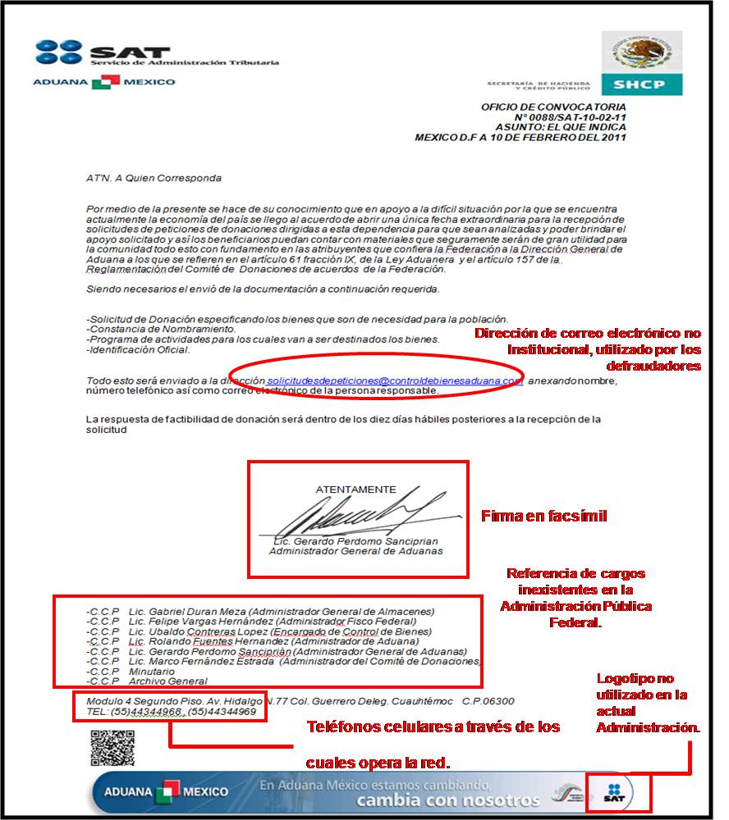
Ejemplo de Oficio
Imagen recuperada de: https://www.google.com.mx/search?q=curriculum+vitae&source=lnms&tbm=isch&sa=X&ei=V73hUpfuFdTnoAT2s4DIBw&sqi=2&ved=0CAcQ_AUoAQ&biw=1280&bih=675#q=oficio&tbm=isch&facrc=_&imgdii=_&imgrc=Mn0QXiBXB0kEPM%253A%3B0dGoVZXtl-F6iM%3Bhttp%253A%252F%252Fwww.aduanas.sat.gob.mx%252Faduana_mexico%252F2011%252Fimagenes%252Foficio_apocrifo3.jpg%3Bhttp%253A%252F%252Fwww.aduanas.sat.gob.mx%252Faduana_mexico%252F2008%252Fsala_prensa%252F158_20378.html%3B888%3B1000

Slide 18
TEXTOS FUNCIONALES
LABORALES Y SOCIALES
La Circular está diseñada para informar a un gran número de personas sobre acuerdos, reuniones y actividades organizadas por sus jefes inmediatos. Es formal aunque no tanto como un oficio. Se caracteriza por ser breve y facilitar el flujo de información al interior de una empresa, regularmente se lleva un control de las circulares por medio de numeración.

Slide 19
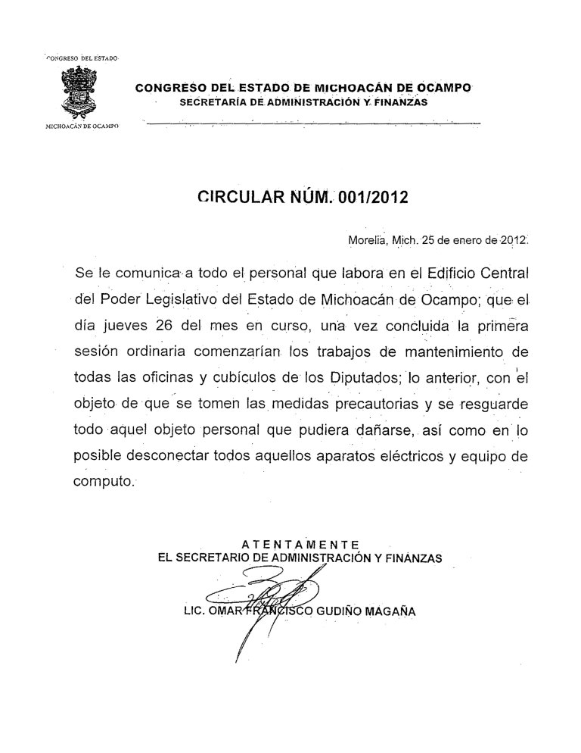
Ejemplo de Circular
Imagen recuperada de: https://www.google.com.mx/search?q=curriculum+vitae&source=lnms&tbm=isch&sa=X&ei=V73hUpfuFdTnoAT2s4DIBw&sqi=2&ved=0CAcQ_AUoAQ&biw=1280&bih=675#q=circular&tbm=isch&facrc=_&imgdii=_&imgrc=KcYky-5FCDTqfM%253A%3BmQ_9CgvVa5cFRM%3Bhttp%253A%252F%252Ftransparencia.congresomich.gob.mx%252Fmedia%252Fdocumentos%252Ftrabajo_legislativo%252Fcircular_001.jpg%3Bhttp%253A%252F%252Ftransparencia.congresomich.gob.mx%252Fes%252Fdocumentos%252Flxxii%252Fcirculares%252F%3B2550%3B3300

Slide 20
TEXTOS FUNCIONALES
LABORALES Y SOCIALES
La solicitud de empleo es un formulario que contiene los datos más usuales que son necesarios para obtener empleo en una empresa. El uso de este formato está tan extendido que incluso se vende en papelerías.

Slide 21
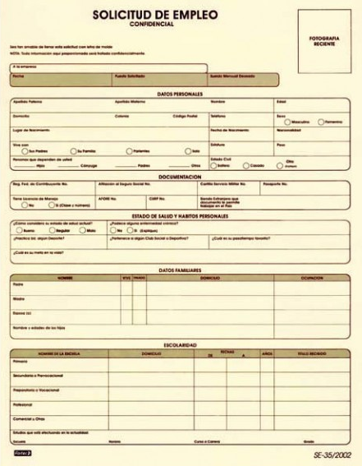
Ejemplo de Solicitud de empleo
Imagen recuperada de: https://www.google.com.mx/search?q=curriculum+vitae&source=lnms&tbm=isch&sa=X&ei=V73hUpfuFdTnoAT2s4DIBw&sqi=2&ved=0CAcQ_AUoAQ&biw=1280&bih=675#q=solicitud+de+empleo&tbm=isch&facrc=_&imgdii=_&imgrc=kBoh5fXIEY9UuM%253A%3BK1aqiObUGKh-oM%3Bhttp%253A%252F%252Ffiles.papeles-extendidos-fer.webnode.mx%252F200000022-8417688003%252FSOLICITUD%252520DE%252520EMPLEO.jpg%3Bhttp%253A%252F%252Fpapeles-extendidos-fer.webnode.mx%252Fnews%252Fblock-isometrico-15-00-block-milimetrico-12-00-solicitud-de-empleo-9-00-carta-poder-15-oo%252F%3B600%3B600

Slide 22
TEXTOS FUNCIONALES
LABORALES Y SOCIALES
El Memorándum o memorando es un texto que se redacta para tener presente algo durante alguna actividad, recordar reuniones o eventos, o nuevas instrucciones para actividades.

Slide 23
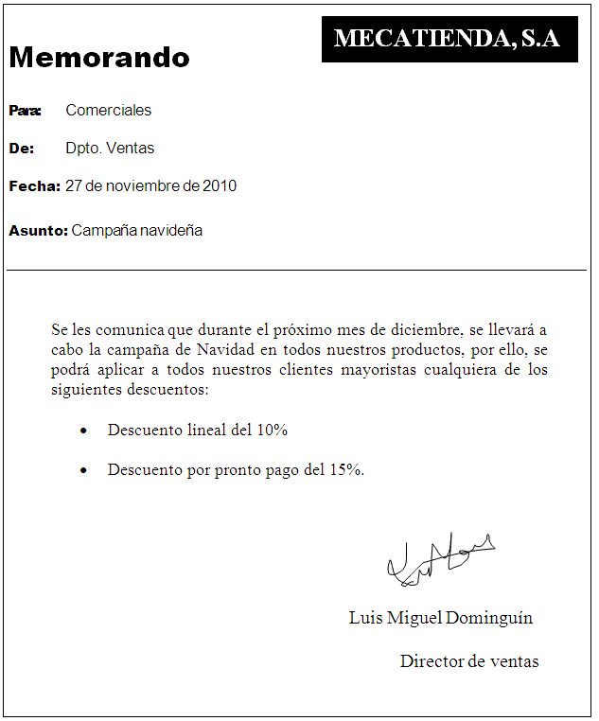
Ejemplo de Memorando
Imagen recuperada de: https://www.google.com.mx/search?q=curriculum+vitae&source=lnms&tbm=isch&sa=X&ei=V73hUpfuFdTnoAT2s4DIBw&sqi=2&ved=0CAcQ_AUoAQ&biw=1280&bih=675#q=memorando&tbm=isch&facrc=_&imgdii=_&imgrc=eC7_oVTf6Ik62M%253A%3BAjod6p0ultwVIM%3Bhttp%253A%252F%252Fimagenes.mailxmail.com%252Fcursos%252Fimagenes%252F5%252F6%252Fel-memorando_28365_5_2.GIF%3Bhttp%253A%252F%252Fwww.mailxmail.com%252Fcurso-comunicacion-escrita-corporativa%252Fhacer-memorando%3B633%3B762

Slide 24
TEXTOS FUNCIONALES
LABORALES Y SOCIALES
El Acta es un texto que da fe o hace constar un hecho o acuerdo que resulta de una reunión o junta. Como en el caso de un acta de nacimiento, de matrimonio o defunción. Existen actas que se celebran o efectúan entre organizaciones civiles para hacer válidos los acuerdos a los que se llegaron al finalizar la reunión.

Slide 25
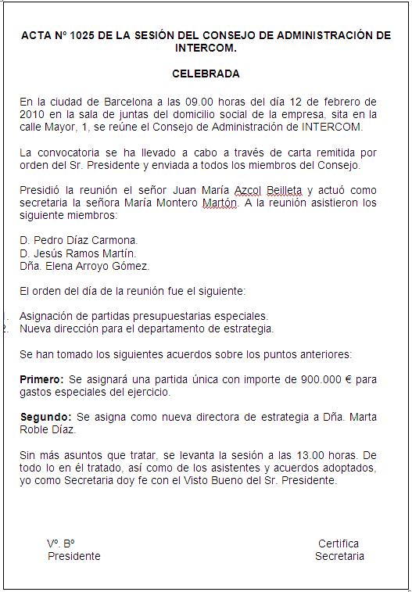
Ejemplo de Acta
Imagen recuperada de: https://www.google.com.mx/search?q=curriculum+vitae&source=lnms&tbm=isch&sa=X&ei=V73hUpfuFdTnoAT2s4DIBw&sqi=2&ved=0CAcQ_AUoAQ&biw=1280&bih=675#q=acta&tbm=isch&facrc=_&imgdii=_&imgrc=2ssQ6soepoWnuM%253A%3BfZ2-CGkVYPrLeM%3Bhttp%253A%252F%252Fimagenes.mailxmail.com%252Fcursos%252Fimagenes%252F5%252F6%252Fel-acta_28365_2_2.GIF%3Bhttp%253A%252F%252Fwww.mailxmail.com%252Fcurso-comunicacion-escrita-corporativa%252Fhacer-acta%3B527%3B757

Slide 26
REFERENCIAS
García, F. D. y Parra, J. F. (2011). Taller de lectura y redacción II. México: BookMart, 3ª ed.
Ruíz, M. T. (2010). Taller de lectura y redacción 2. México: Esfinge.
Salgado, M. (1995). Taller de lectura y redacción II. México: Dirección General de Educación. 4ª reimp.
Pimienta, J. (2008). Constructivismo. Estrategias para aprender a aprender. México: Pearson Prentice Hall. 3ª ed.

Slide 27

Colaborador: ETE. Andrea Pérez Torres
Nombre de la Asignatura: Taller de Lectura y Redacción II
Programa educativo: Bachillerato Virtual

